Slide 1


Toán
Số thập phân
bằng nhau
(Trang 40)

Slide 2


Mục tiêu
Viết thêm chữ số 0 vào bên phải phần thập phân hoặc bỏ chữ số 0 ở tận cùng bên phải phần thập phân của số thập phân thì giá trị của số thập phân không thay đổi.

Slide 3



Cún con
và cuộc đua kì thú

Slide 4
Khởi động

Slide 5


Em hãy đọc các số sau đây:
23,48
701,355
Hai mươi ba phẩy bốn mươi tám
Bảy trăm linh một phẩy ba trăm năm mươi lăm
Notes:
- bấm vào số ra kết quả

Slide 6
Em hãy viết các số sau đây:
7,300
904,802
Chín trăm, bốn đơn vị, tám phần mười, hai phần nghìn
Bảy đơn vị, ba trăm phần nghìn
Notes:
Bấm vào chữ ra kết quả là số

Slide 7
Em hãy điền số thích hợp vào chỗ chấm:
8,3m = …………. cm
0,9
830
9dm = …………. m
Notes:
Bấm vào đề ra đáp án

Slide 8






Sau phần đua và trả lời câu hỏi vừa rồi, Cún Nâu chạy được 0,9m và Cún Trắng chạy được 0,90m. Vậy là hai bạn ghi được kết quả bằng nhau.
Con cứ nghĩ con chạy được xa hơn. Vậy là 0,90 = 0,9 sao ạ?
Notes:
Tình huống có vấn đề

Slide 9

0,9 = 0,90
???
Notes:
Đặt vấn đề

Slide 10
Khám phá

Slide 11


9dm = 90 cm
0,9
9dm = m
……
90cm = m
……...
0,90
0,9m = 0,90m
Vậy 0,9 = 0,90
hay 0,90 = 0,9

Slide 12

Nếu ta viết thêm chữ số 0 vào bên phải phần thập phân của một số thập phân thì ta được một số thập phân bằng nó.

Slide 13

0,9 = 0,90
=
0,900
=
0,9000
8,75
=
8,750
=
8,7500
=
8,75000
12
=
12,0
=
12,00
=
12,000

Slide 14


Mình phải thêm
chữ số 0 vào tận cùng bên phải phần thập phân của số thập phân đó cơ! Nên kết quả phải là:
5,130 = 5,13
Con thêm vào bên phải phần thập phân của số 5,13 một chữ số 0, được 5,103 = 5,13 đúng không ạ?
Notes:
Mở rộng thêm

Slide 15
0,9000
=
0,900
=
0,90
=
0,9
0,9 = 0,90
=
0,900
=
0,9000
8,75
=
8,750
=
=
8,7500
=
8,75000
8,75000
8,7500
=
8,750
=
8,75
12,000
=
12,00
=
12,0
=
12
12
=
12,0
=
12,00
=
12,000

Slide 16
Nếu một số thập phân có chữ số 0 ở tận cùng bên phải phần thập phân thì khi bỏ chữ số 0 đó đi, ta được một số thập phân bằng nó.

Slide 17

Nếu ta viết thêm chữ số 0 vào bên phải phần thập phân hoặc bỏ chữ số 0 ở tận cùng bên phải phần thập phân của số thập phân thì ta được một số thập phân bằng chính nó (Hay nói cách khác, giá trị của số thập phân không thay đổi).

Slide 18
Luyện tập

Slide 19


Bài 1: Bỏ các chữ số 0 tận cùng bên phải phần thập phân để có các số thập phân viết dưới dạng gọn hơn:
Số thập phân | Số thập phân được viết gọn
7,800
64,9000
3,0400
2001,300
35,020
100,0100
7,8
64,9
3,04
2001,3
35,02
100,01

Slide 20
Bài 2: Viết thêm các chữ số 0 vào bên phải phần thập phân của các số thập phân sau đây để các phần thập phân của chúng có các chữ số bằng nhau (đều có ba chữ số):
Số thập phân | Số thập phân được viết thêm chữ số 0 vào bên phải phần thập phân
5,612
17,2
480,59
24,5
80,01
14,678
5,612
17,200
480,590
24,500
80,010
14,678

Slide 21
Củng cố

Slide 22





Mời các bạn xem video sau đây!

Slide 23
Dặn dò
- Xem lại bài học.
- Chuẩn bị bài: “So sánh hai số thập phân”.

Slide 24
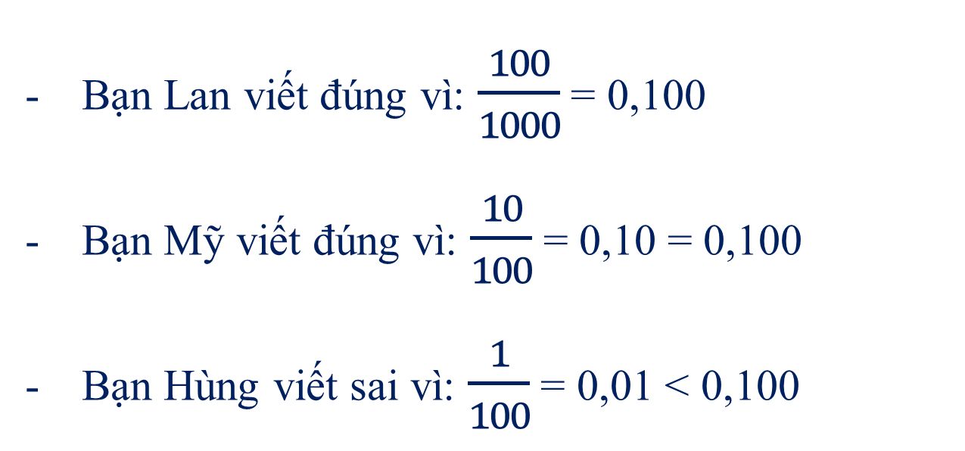
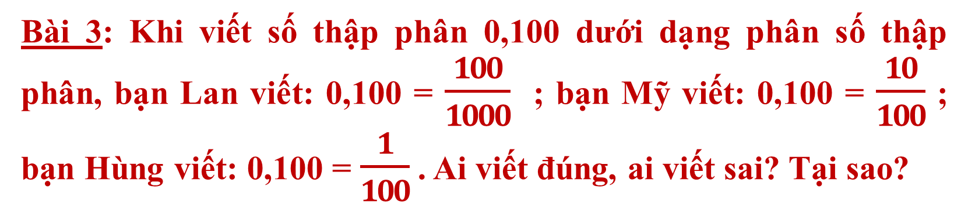
Bài 3: Khi viết số thập phân 0,100 dưới dạng phân số thập phân, bạn Lan viết: 0,100 = $\frac{100}{1000}$ ; bạn Mỹ viết: 0,100 = $\frac{10}{100}$ ; bạn Hùng viết: 0,100 = $\frac{1}{100}$ . Ai viết đúng, ai viết sai? Tại sao?
Bạn Lan viết đúng vì: $\frac{100}{1000}$ = 0,100
Bạn Mỹ viết đúng vì: $\frac{10}{100}$ = 0,10 = 0,100
Bạn Hùng viết sai vì: $\frac{1}{100}$ = 0,01 < 0,100
(Chuẩn không yêu cầu)

Slide 25


Thank you!

Slide 26

Cảm ơn!
Chân thành cảm Quý Thầy Cô đã yêu thích, tin tưởng và ủng hộ!
Mong rằng tài liệu này sẽ giúp Quý Thầy Cô gặt hái được nhiều thành công trong sự nghiệp trồng người.
Để biết thêm nhiều tài nguyên hay các bạn hãy truy cập group fb: Giáo viên Tiểu học lớp 5-EduFive qua đường link:
https://www.facebook.com/groups/439653980716707
EduFive

